Slide 1
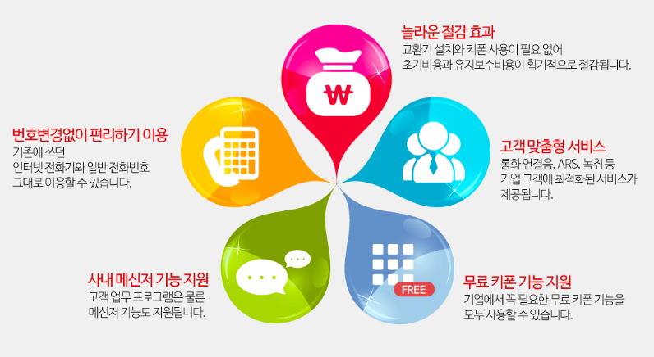
관리사무소 업무 지원을 위한
“인터넷 전화”도입 방안
인터넷 전화 Centrex + 통화매니저 + 기업전용 talk
Notes:
여러분 안녕하십니까?오늘 저희 케이포스트가 전해드릴 내용은
우리 농촌과 소비자를 보다 더 가까이,
빠르게 연결시킬 수 있는 플랫폼에 대한 것입니다.
영상을 통한 상거래 구축.이른바 V커머스 융합 플랫폼 구축의 안으로
스마트 알뜰장터 TV에 대해 전해드리겠습니다.
오늘 발표를 맡은 저는 케이포스트의 오진석입니다. 반갑습니다
=================================================
(실장님 대본수정)
여러분 안녕하십니까?오늘 저희 케이포스트가 발표 할 내용은
우리 농촌과 도시 소비자를 보다 더 가까이,
빠르게 연결시킬 수 있는 유통구조혁신 플랫폼 입니다.
영상을 통한 전자 상거래 구축.이른바 V커머스 융합 플랫폼 구축의 안으로
스마트 알뜰장터 TV에 대해 여러분께 전해 드리고자 합니다.
오늘 본 사업 발표를 맡은 저는 케이포스트의 오진석 실장 입니다. 반갑습니다

Slide 2
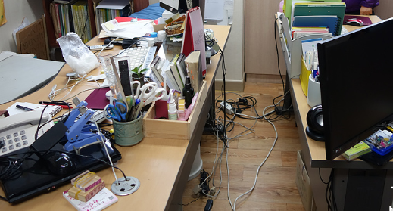
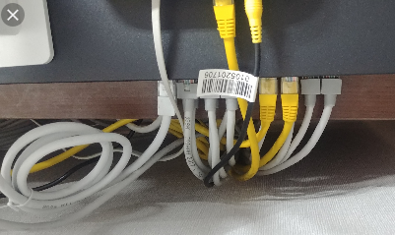



아직도 불편한 쁘라치 전화, 인터폰, 쫄대를 사용하고 있나요?
책상 위의 전화기를 들고 다닐 순 없을까?
아직도 비싼 요금의 일반 전화를 선호하거나 직원 개인의 휴대폰에 의존하나요?
똑똑한 인터넷전화 Centrex 도입 필요성
기존의 불편한 통신환경→ KT 신개념 통신서비스 Centrex 도입으로 근무환경 개선 + 업무효율 중대
인터넷 전화는 통합경비시스템 구축에 꼭 필요하며, 인터넷전화를 신청하면 임직원 핸드폰요금을 할인해줍니다.(5,500원 부터~)
부가서비스
기본적인 인터넷전화 부가서비스 - 발신번호표시, 착신전환, 당겨 받기, 통화 연결 음, ARS, 문자발송
통화매니저 & CRM PRO– 콜 센터 역할- 상대방 전화번호 표시, 통화이력, 통화 중 메모 기능, 문자 기능 제공
기업전용 TALK & 구축형 UC - Two폰 서비스, 내 핸드폰으로 전화를 걸어도 상대 Phone에 사무실번호로 표시,
화면 캡 처, 저장 차단으로 보안/안심 폰 기능, 통신 기반의 그룹웨어, 그룹통화(무전기능)
Notes:
여러분 안녕하십니까?오늘 저희 케이포스트가 전해드릴 내용은
우리 농촌과 소비자를 보다 더 가까이,
빠르게 연결시킬 수 있는 플랫폼에 대한 것입니다.
영상을 통한 상거래 구축.이른바 V커머스 융합 플랫폼 구축의 안으로
스마트 알뜰장터 TV에 대해 전해드리겠습니다.
오늘 발표를 맡은 저는 케이포스트의 오진석입니다. 반갑습니다
=================================================
(실장님 대본수정)
여러분 안녕하십니까?오늘 저희 케이포스트가 발표 할 내용은
우리 농촌과 도시 소비자를 보다 더 가까이,
빠르게 연결시킬 수 있는 유통구조혁신 플랫폼 입니다.
영상을 통한 전자 상거래 구축.이른바 V커머스 융합 플랫폼 구축의 안으로
스마트 알뜰장터 TV에 대해 여러분께 전해 드리고자 합니다.
오늘 본 사업 발표를 맡은 저는 케이포스트의 오진석 실장 입니다. 반갑습니다

Slide 3
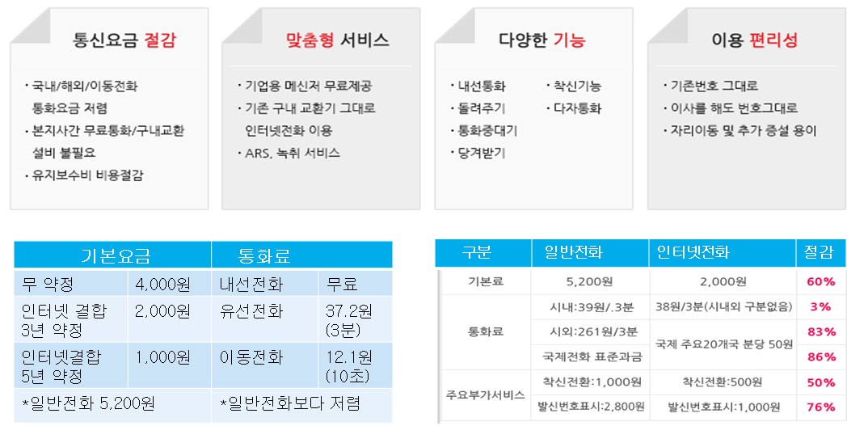
1. 인터넷 Centrex 기능 및 요금(KT 인터넷 전화 기준임)

Slide 4
2. 인터넷 Centrex 부가서비스 이용 안내
-발신번호표시 : 통화개시 전 수신된 번호를 표시(확인)해주는 서비스
(월 1,000원으로 일반전화는 2800원)
-발신CID지정: 발신 시 070번호가 표시되지 않고 사무실 대표전화가 표시되도록 사전 지정 외부
에서는 발신 표시된 대표전화로 전화를 하게 됨 (무료)
-대표종속: 대표전화가 통화중의 경우 사전에 정한 순서대로 벨 울림(무료)
-동시착신: 발신 시 외부에 표시된 대표전화로 수신이 될 때 동시에 벨 울림(무료)
-당겨 받기 : 직원끼리 걸려온 전화를 당겨서 받을 수 있는 서비스(무료)
-호전환: 업무연속성을 위해 장애발생으로 수신불가시 대표전화를 사전에 정한 직원의 핸드폰에서
받을 수 있도록 설정(무료)

Slide 5
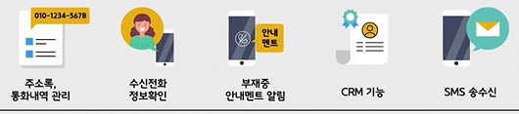
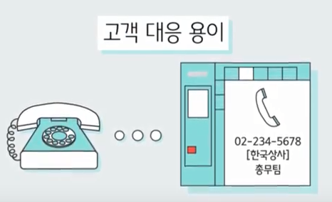
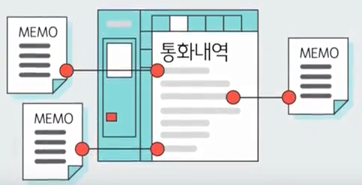
3. 인터넷전화 Centrex 부가서비스 ① 통화 매니저
통화매니저는 인터넷전화가 있어야 서비스 됨
월 이용료 4,000원
통화매니저 주요 기능
CRM 기능 – CRM(고객 관계 관리, Customer Relationship Management)은 소비자들을 자신의 고객으로 만들고,
이를 장기간 유지하고자 하는 경영 방식으로 관리사무소에서 대 입주자 민원 관리 프로그램임
전화벨이 울림과 동시에 상대방 정보가 화면에
뜨므로 전화응대가 쉽습니다.
전화 응대 시 메모 기능과 메모내용을 통화내역에서
관리하고 확인, 다음 통화 시 메모 내용 제공
통화 중, 통화 후 문자 발송

Slide 6

3-1. 인터넷전화 Centrex 부가서비스 ② LGU+ CRM PRO
CRM pro는 인터넷전화가 있어야 서비스 됨
월 이용료 4,000원
입주자 통화 시
PC녹취를 무제한 제공
감정노동에 취약한
직원 보호
아파트 관리사무소와 같은
소규모용 콜센터 구축에 도움
통화 시 발신자 정보와 과거 통화 이력을 팝업 창으로 제공
통화 중 메모 기능과
메모 내용 조회 기능,
통화 중 문자 수, 발신 기능
통화와 동시에 PC화면으로
다양한 지원 프로그램을 제공
업무효율성 증대 및
민원에 대한 불만 감소

Slide 7


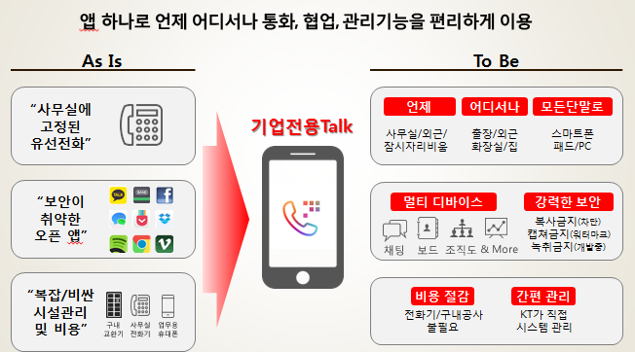
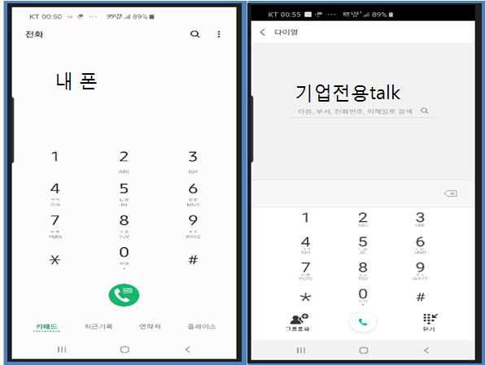
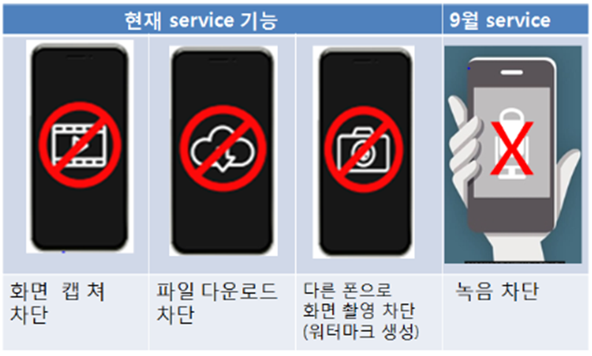
4. 인터넷전화 부가서비스 ③ KT 기업전용 Talk
* 별첨자료 KT기업전용TALK 참조
기업전용TALK은 인터넷전화가 있어야 서비스 됨 월 4,000원
보안(안심)폰 기능은 보너스

Slide 8
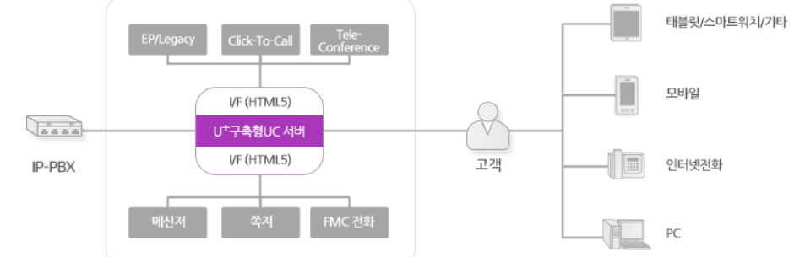
4-1. 인터넷전화 부가서비스 ④ LGU+ 구축형UC
인터넷전화가 있어야 서비스 됨
관리소 내 메신저 기반의 협업 솔루션으로 비 대면 언 택트 관리업무 지원
밴드 또는 톡과 다른 점은 관리소 직원 간 통화와 채팅, 공지 기능 등 다양한 솔루션 지원 뿐 아니라. 채팅 시 전체 회원을 대상으로 하는 밴드와 달리 팀(부서)별, 또는 특정 직원만을 대상으로 채팅을 할 수 있음
FMC 전화는 고객의 핸드폰으로 전화를 해도 상대 폰에는 고나리사무소 전화번호로 표시되는 기능 제공
KT 기업전용 톡과 달리 단독(1인) 사용 가능하며 별도 약정없이 월 5,500원으로 이용 가능

Slide 9



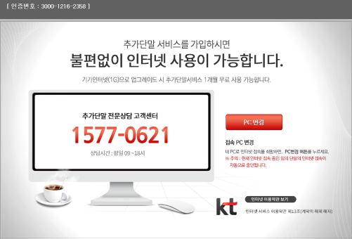
5. 인터넷 전화 Centrex 구축 및 활용 방안
기존 일반전화를 사용 번호 그대로 인터넷전화로 전환하는 방법
1. 기존 사무실 일반전화를 그대로 사용하므로 070전화에 대한 SPAM 오해 등 불식 뿐 아니라, 통화료 절감
2. 통화매니저(월 4,000원) 가입 – 콜 센터 기능, 민원전화 업무 대응
* 일반전화는 그대로 이용하고 추가로 인터넷 전화 신규 개통(일반전화 신청 후 번호 그대로 인터넷 전화 변경)
인터넷전화 3회선 개통 후 통화매니저와 KT 기업전용 톡 도입 방안
기업전용 TALK은 기업을 대상으로 구내교환기를 무상 제공하는 서비스이므로 기본 가입 조건이 전화선 20포트 이상이나, 아파트 관리사무소 특성상 3회선으로 하향 조정하였음.
인터넷결합과 5년 약정 시 월 4,000원으로 인터넷 전화 + 업무용 폰(기업전용 톡 app) 제공 + 보안, 안심 폰 기능
+ 그룹웨어 기능 + 그룹 통화(무전기능) 사용 가능
3. LG U+ 의 경우 단독 1회선(월 5,500원) 사용 가능함
인터넷 전화 Centrex와 결합한 인터넷의 활용 방안
인터넷 접속 pc 대수 제한 팝업 불편 해소
인터넷 주차차단기 등 추가 인터넷 선로 필요
서버용 고정 또는 유동 ip(인터넷) 필요 시
통합관제(원격제어) & 통합경비시스템 구축 시 인터넷과 인터넷 전화 필수

Slide 10
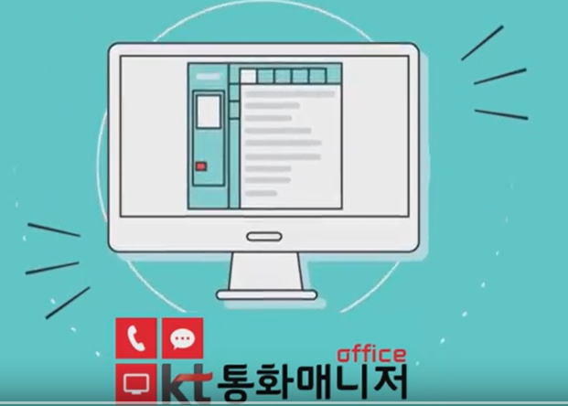
관리사무소 민원(전화)업무 끝판용
“통화매니저”도입 방안
Notes:
여러분 안녕하십니까?오늘 저희 케이포스트가 전해드릴 내용은
우리 농촌과 소비자를 보다 더 가까이,
빠르게 연결시킬 수 있는 플랫폼에 대한 것입니다.
영상을 통한 상거래 구축.이른바 V커머스 융합 플랫폼 구축의 안으로
스마트 알뜰장터 TV에 대해 전해드리겠습니다.
오늘 발표를 맡은 저는 케이포스트의 오진석입니다. 반갑습니다
=================================================
(실장님 대본수정)
여러분 안녕하십니까?오늘 저희 케이포스트가 발표 할 내용은
우리 농촌과 도시 소비자를 보다 더 가까이,
빠르게 연결시킬 수 있는 유통구조혁신 플랫폼 입니다.
영상을 통한 전자 상거래 구축.이른바 V커머스 융합 플랫폼 구축의 안으로
스마트 알뜰장터 TV에 대해 여러분께 전해 드리고자 합니다.
오늘 본 사업 발표를 맡은 저는 케이포스트의 오진석 실장 입니다. 반갑습니다

Slide 11
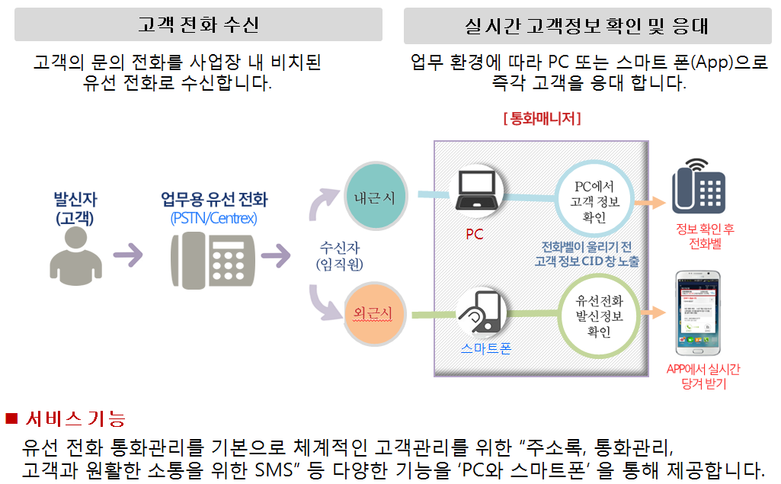
1. 통화매니저 소개

Slide 12
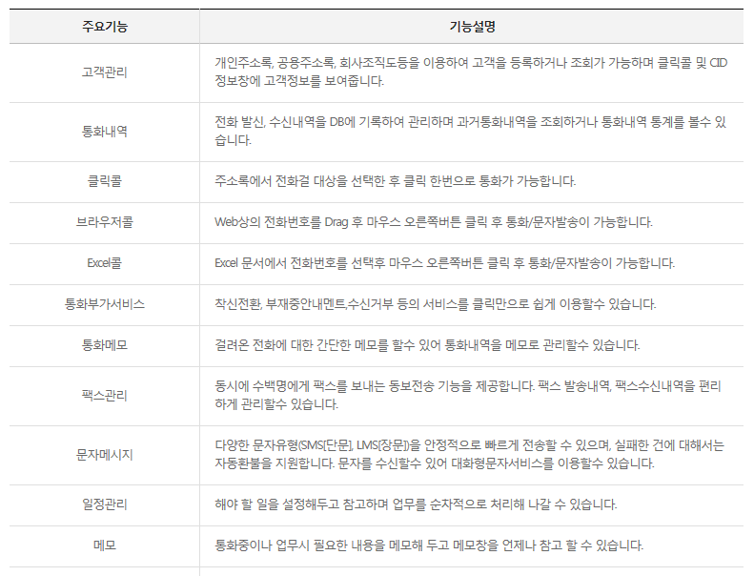
2. 통화매니저의 기능
KT 통화매니저 기능영상 참조

Slide 13
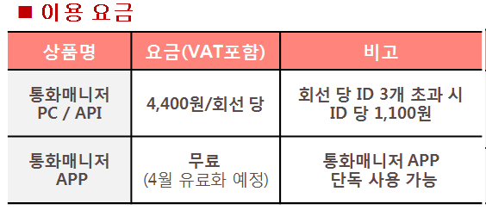
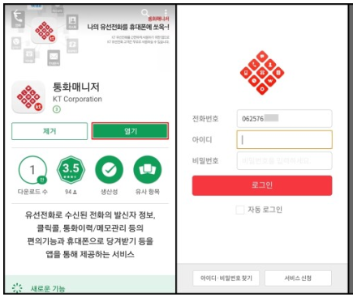
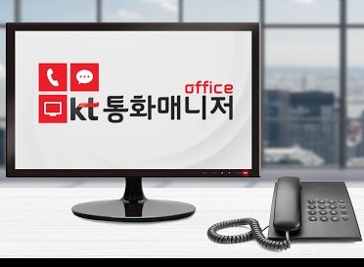
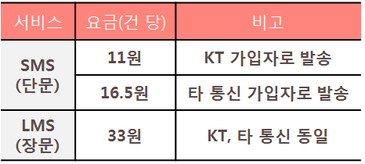
3. 통화매니저 버전 및 요금
통화매니저 app
통화매니저 pc버전

Slide 14

KT기업전용TALK

Slide 15
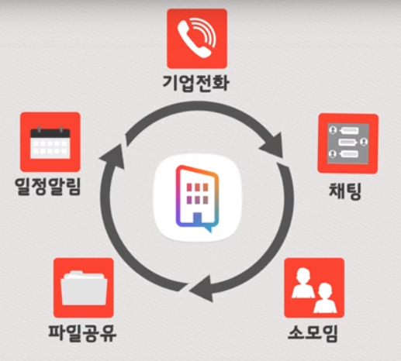
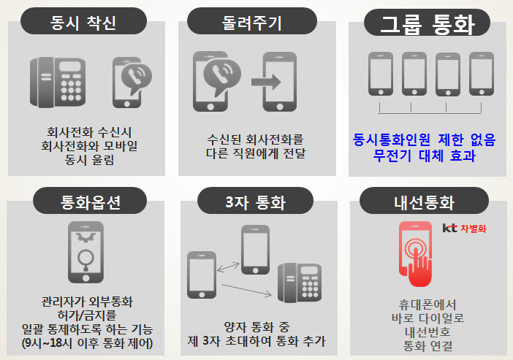
1. KT 기업전용 Talk 소개 및 주요 기능특장점
사무실 유선전화를 스마트 폰으로 이용함과 동시에 기업용 보안 메신저를 제공하는 서비스입니다.
통신사 제약 없이 구성원간 안전하고 편리한 모바일 커뮤니케이션 환경 구현이 가능합니다.

Slide 16
7. kt기업전용talk 요금 & 타사 비교표
구분 | KT 기업전용 TALK(인터넷전화포함) | 타사 비교가 | 비고
전화 기본료 | 2,000원 | 5,200원 | KT 전화
발신전화 표시 | 1,000원 | 2,000원 | KT 전화 부가서비스
기업전용톡 앱 | 1,000원 | -
투폰 기능 | 무료 | 3,000원 | KT 투넘버 서비스
그룹웨어 | 무료 | 4,000원 | 웅진 그룹웨어 LINEWORKS Lite
무전 기능 | 무료 | 3,000원 +@ | 전파사용료 분기당 사용료
합계 | 4,000원(3년 약정 시) 부가세별도 | 18,000원+@ | 월 / 1사용자 당
* 관리자가 앱 기능 설정을 통해 전화 사용 차단(해외 전화 포함) 가능
자세한 사항은 http://kt-giga.com/doc/02/020301.php 참조

Slide 17
7. kt기업전용talk 신청 안내
1. 기본 청약 회선 수 3회선 이상
→ 기업전용은 20회선 이상 신청 조건으로 아파트단지는 기준을 대폭 하향 조정 함
2. 복잡한 청약절차를 간소화
사업자등록증(고유번호증) 과 명의인 신분증 사본 팩스 또는 문자 전송
팩스 031-654-2797, 문자전송 010-2629-1600
3. 기업전용 톡 사용자 별로 직위, 성명, 휴대폰 번호, 이 메일 주소 송부
→기업전용 톡 설치 대행상 필요 자료임
4. 현재 사용하고 있는 일반전화를 전화번호 그대로 인터넷 전화번호로 이동 시 요금 절감 및
부가서비스 이용에 유리함
5. 현재 통신요금고지서를 보내주시면 맞춤형 설치서비스가 가능함

